Slide 1
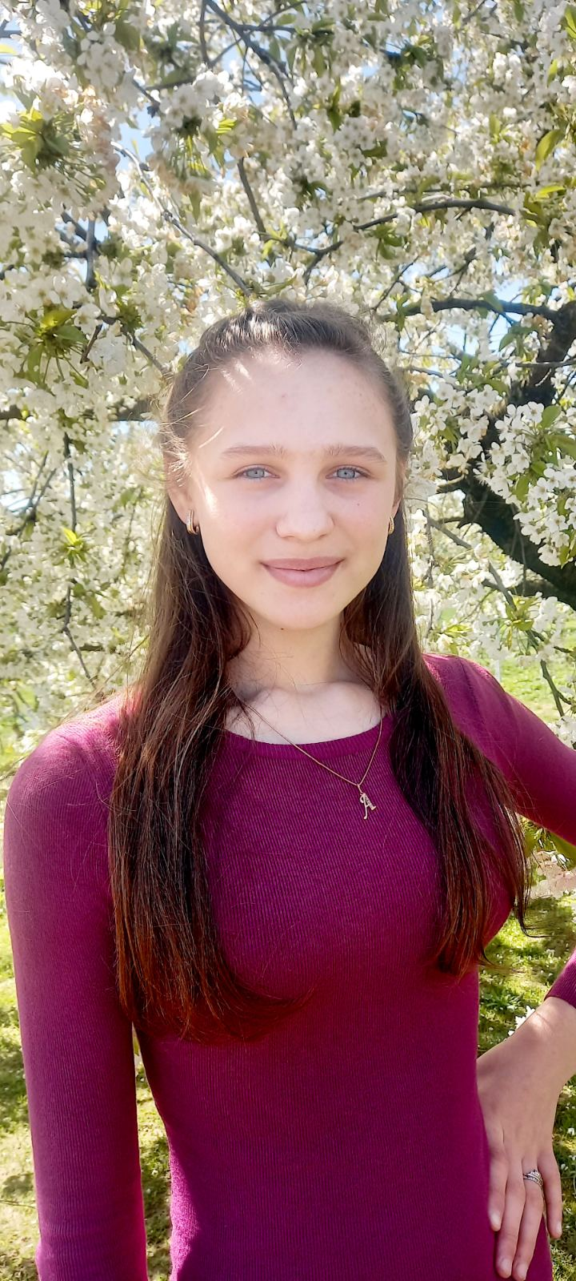
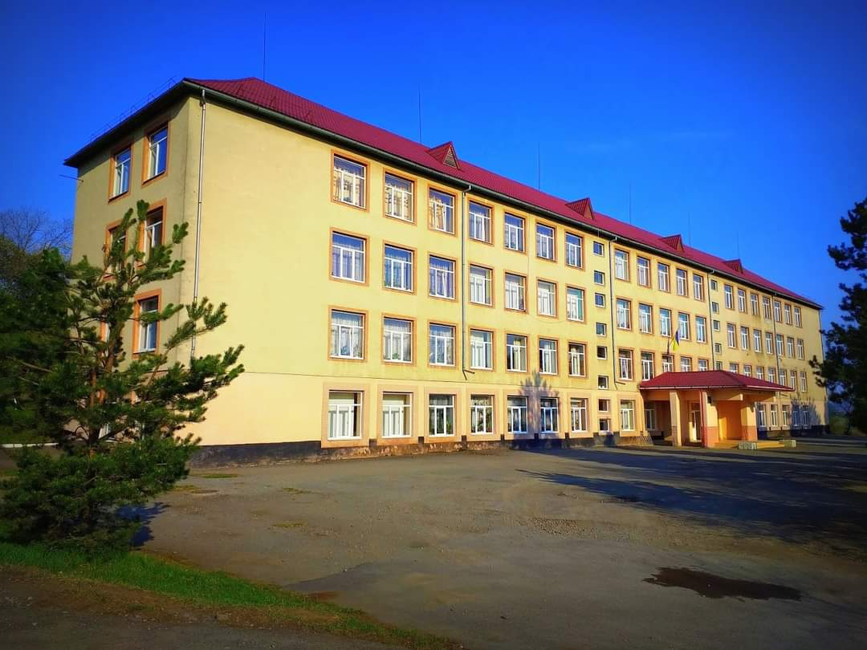
Всеукраїнський інтерактивний конкурс «МАН – Юніор Дослідник» Номінація: «Історик – Юніор» Тема дослідження: «Екскурсійна подорож визначними історичними пам’ятками села Залужжя» Науково – дослідницький проєкт підготувала: Черешня Антоніна Романівна, учениця 7 класу Залужанського ліцею Мукачівської міської ради Закарпатської області, с. Залужжя, Мукачівський район, Закарпатська область Закарпатське територіальне відділення МАН України, Мукачівська філія Науковий керівник: Товт Михайло Михайлович вчитель історії Залужанського ліцею Мукачівської міської ради Закарпатської області

Slide 2
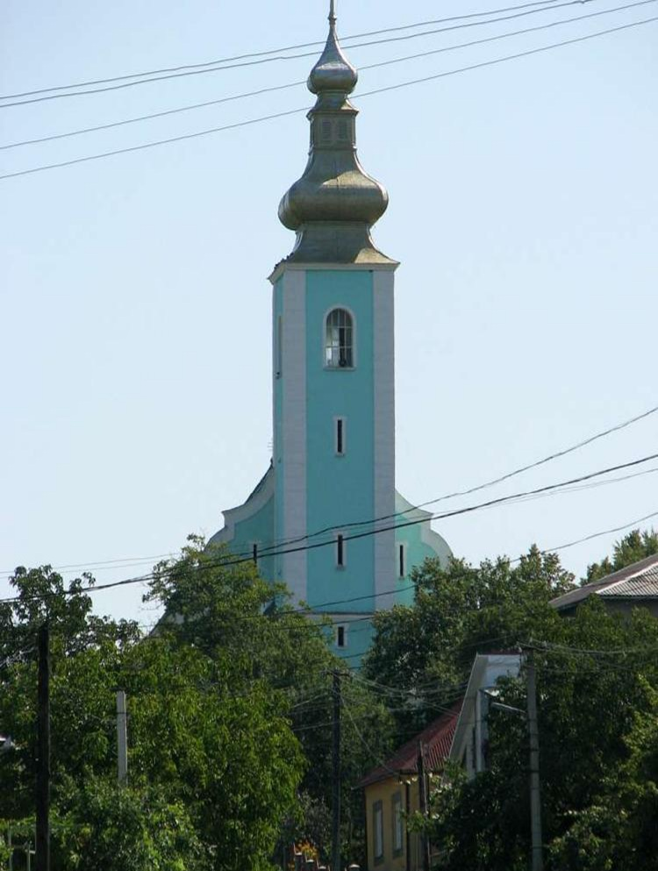
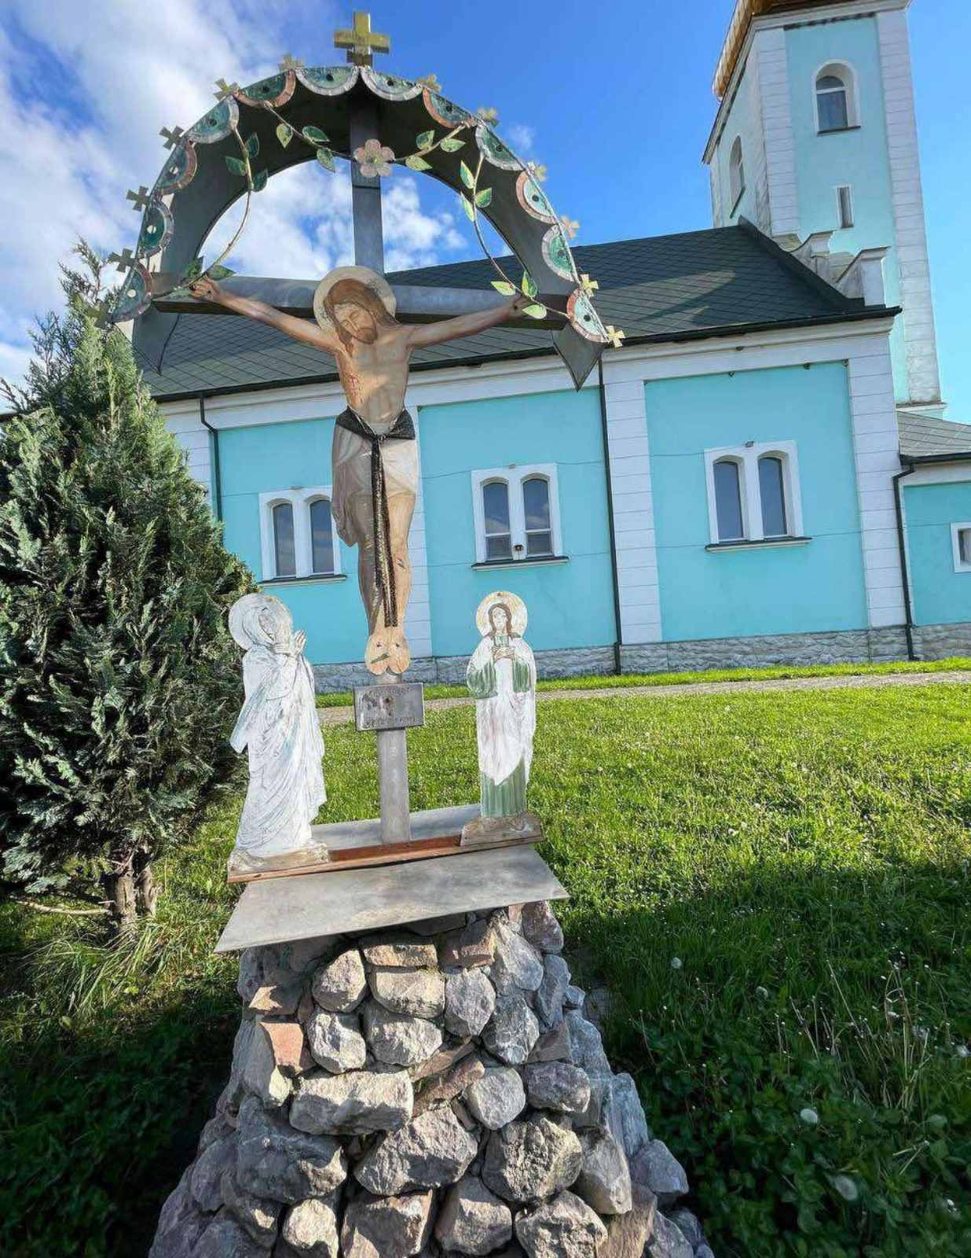
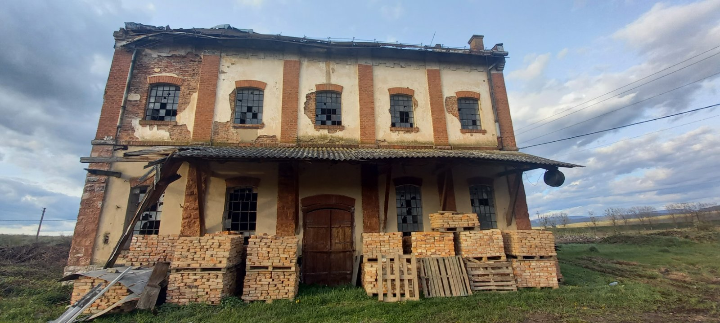
Мета проєкту: вивчити та дослідити визначні історичні пам’ятки села Залужжя; описати витоки становлення віри односельчан та історію будівництва Свято – Покровської церкви; охарактеризувати сучасний стан духовної святині та її вплив на життя місцевих вірників.
Завдання проєкту:
1. Вивчити історію заснування Свято – Покровської церкви.
2. Дослідити і розкрити цінність сакральних речей церкви як елементів культурно – духовної спадщини.
3. Проаналізувати процес становлення освіти та заснування першої школи в селі Залужжя.
4. Описати сучасний стан сільського млина та єврейського цвинтаря.
5. Поглибити навички збирання та систематизації матеріалів.
6. Практично застосовувати засвоєні знання та навички.

Slide 3
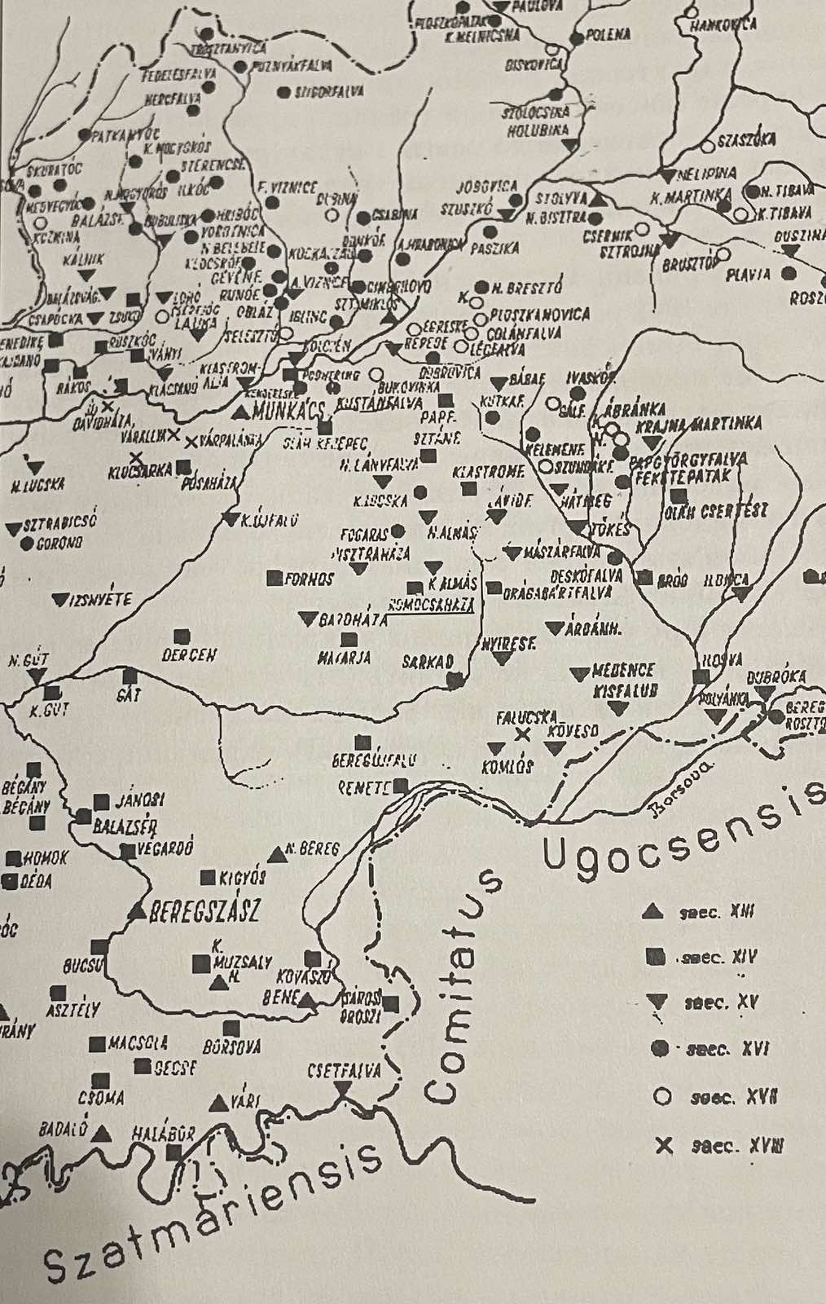
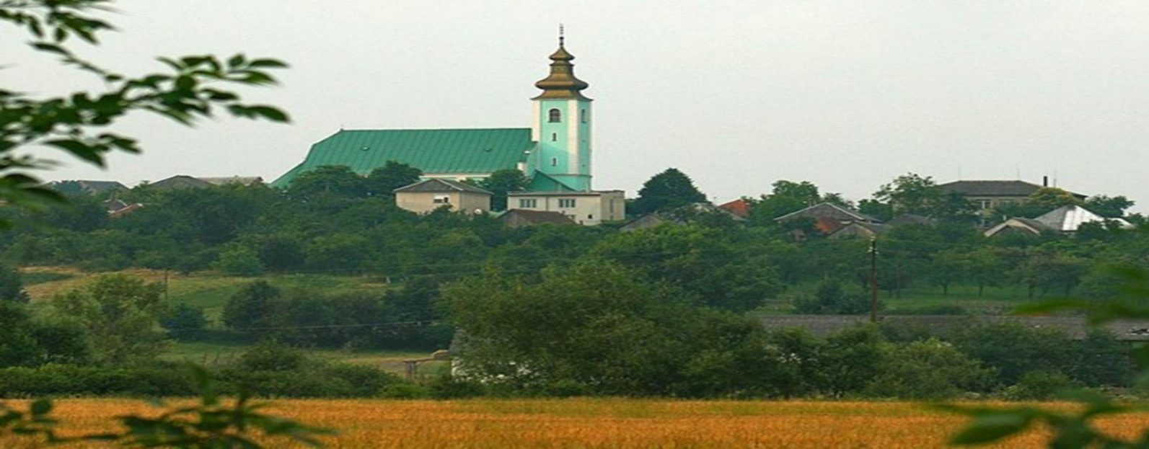
Село Залужжя, розташоване за 18 км від Мукачева, згадується в писемних джерелах 1451 року, коли ним володіли родини Якчі та Баторі. В околиці села виявлено поселення доби бронзи (II тис. до н. е.). На місці, яке тепер вважається центром, колись росли величезні дуби, смереки та ліщини. Там на шляху, де зустрічалися подорожуючі, знаходились криниці з цілющою водою. Далі перекази подають нам історію хлопця, що жив у с. Нодь Алмаш, якого батько за непослух та провини вигнав з дому. Хлопець збудував хату, одружився, і назвав те місце Кіш Алмаш, тобто «малий» Алмаш. Минав час. Поруч селились люди. Поселення розкинулось за зеленим лугом, і йому дали назву «Залужжя».

Slide 4
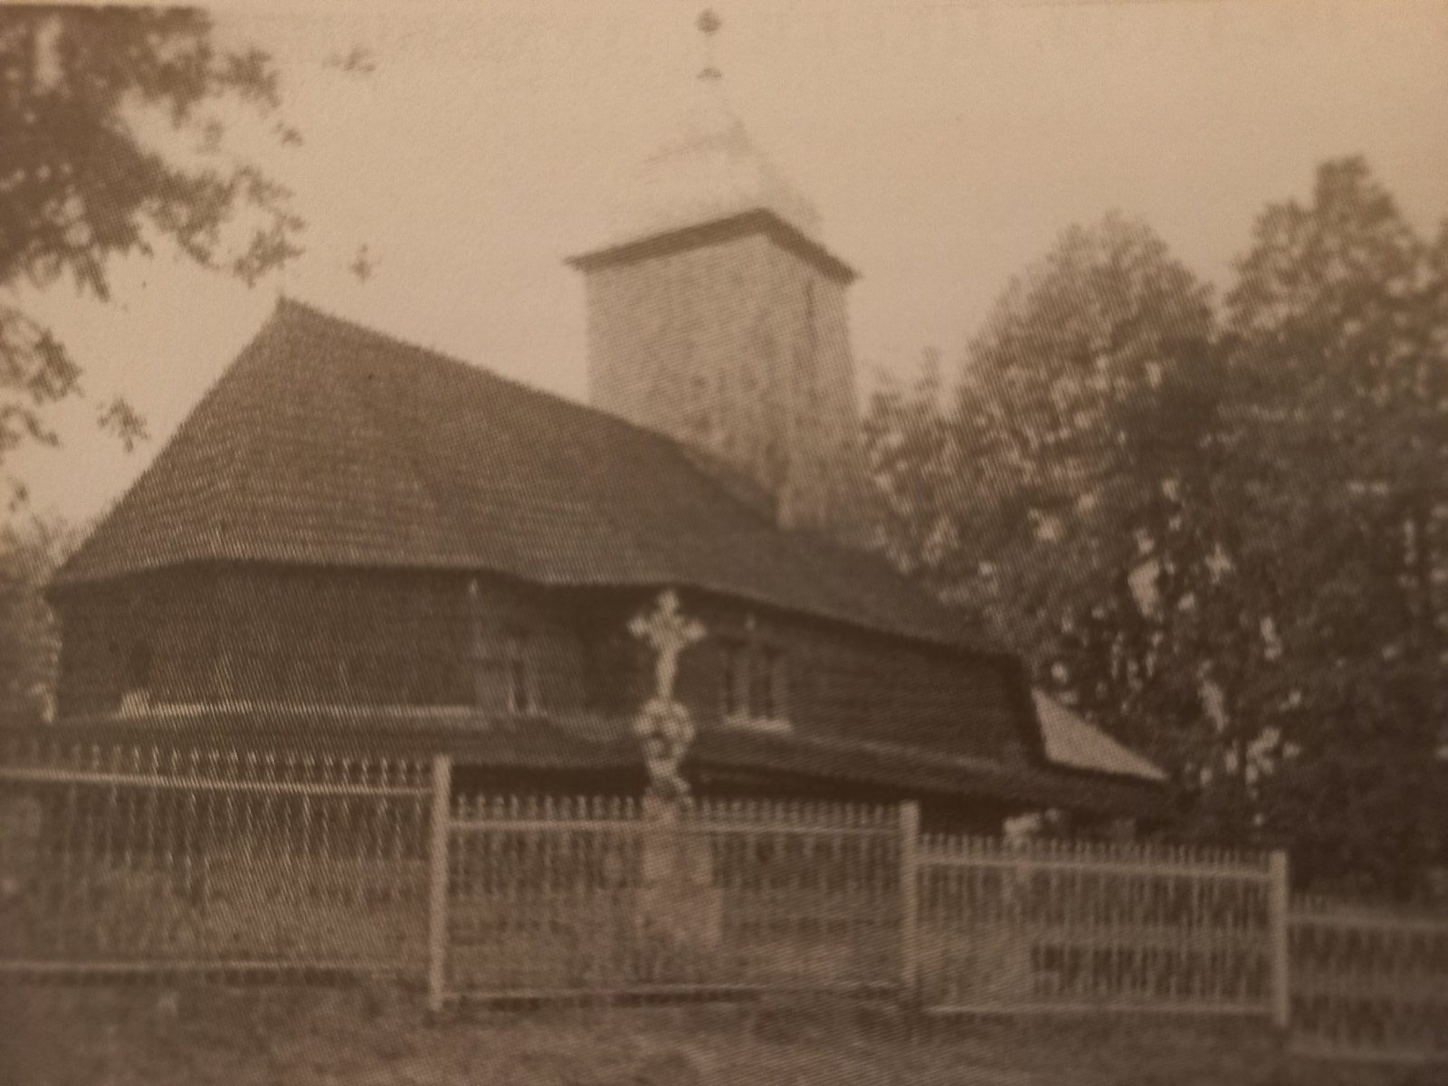
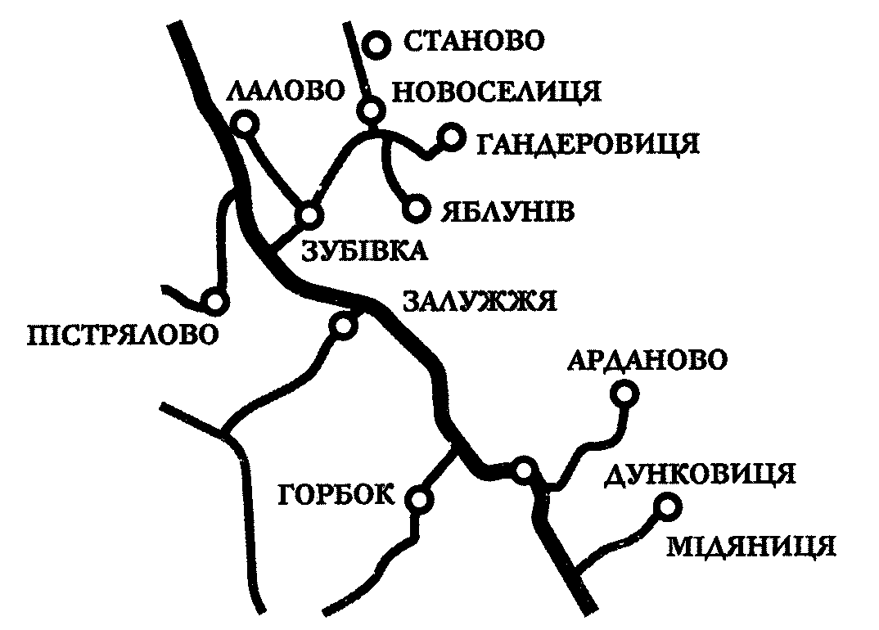
Велику роль у формуванні духовності та моральних чеснот жителів Залужжя від часу перших поселенців, засновників села відігравала релігія та церква. У 1692 р. село було філією парохіяльної церкви в Неґрові. У 1733 р. згадано про дерев’яну церкву св. Івана Хрестителя з трьома дзвонами. Пізніші згадки про дерев’яну церкву належать до 1772 р. (бідна церква, бідно всередині прикрашена) та 1797 р. (тоді Рада намісництва вирішила будувати нову церкву замість підупалої старої, що ледве вміщала 50 осіб і стояла в урочищі Корелаш, на місці поховання померлих від холери). Вперше Залужанський деканат згадують у 1896 р. У 7 парохіях деканату було 7 церков і 3 церкви в 11 філіях. Тепер у 11 селах є 11 мурованих церков, 8 дерев’яних дзвіниць, 1 металева і 2 цегляні дзвінниці.

Slide 5
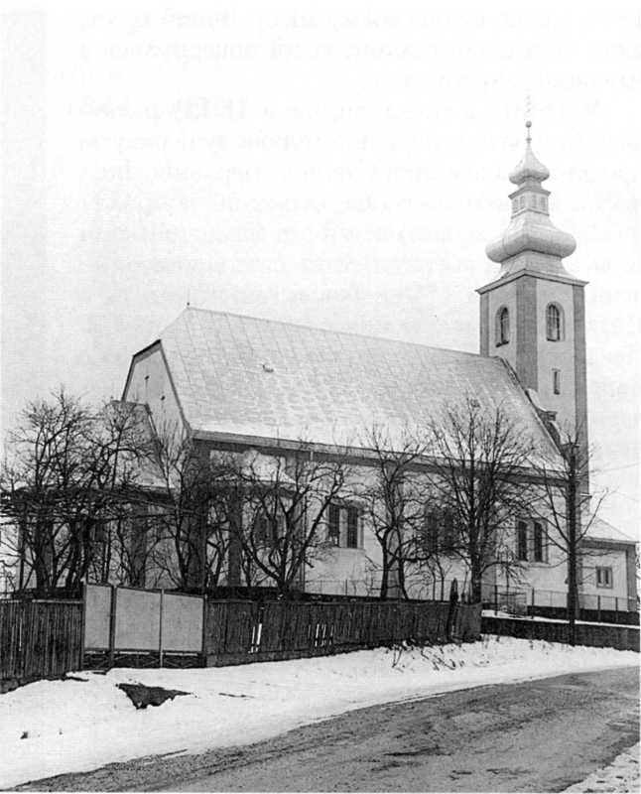
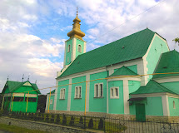
Нова Свято – Покровська церква будувалась таким чином, що богослужіння не припинялись. Мури зводились навколо старої і лише після будівництва нової церкви було зроблено демонтаж старої. ЇЇ було продано вірникам села Вільховиця. Сучасна церква “Покрова Божої Матері” побудована в період 1909 – 1912 років на місці старої дерев’яної церкви. 14 жовтня 1912 року на свято Покрова Пресвятої Богородиці новобудову було висвячено. Тому це свято і по сьогодні є храмовим празником у селі Залужжя.

Slide 6
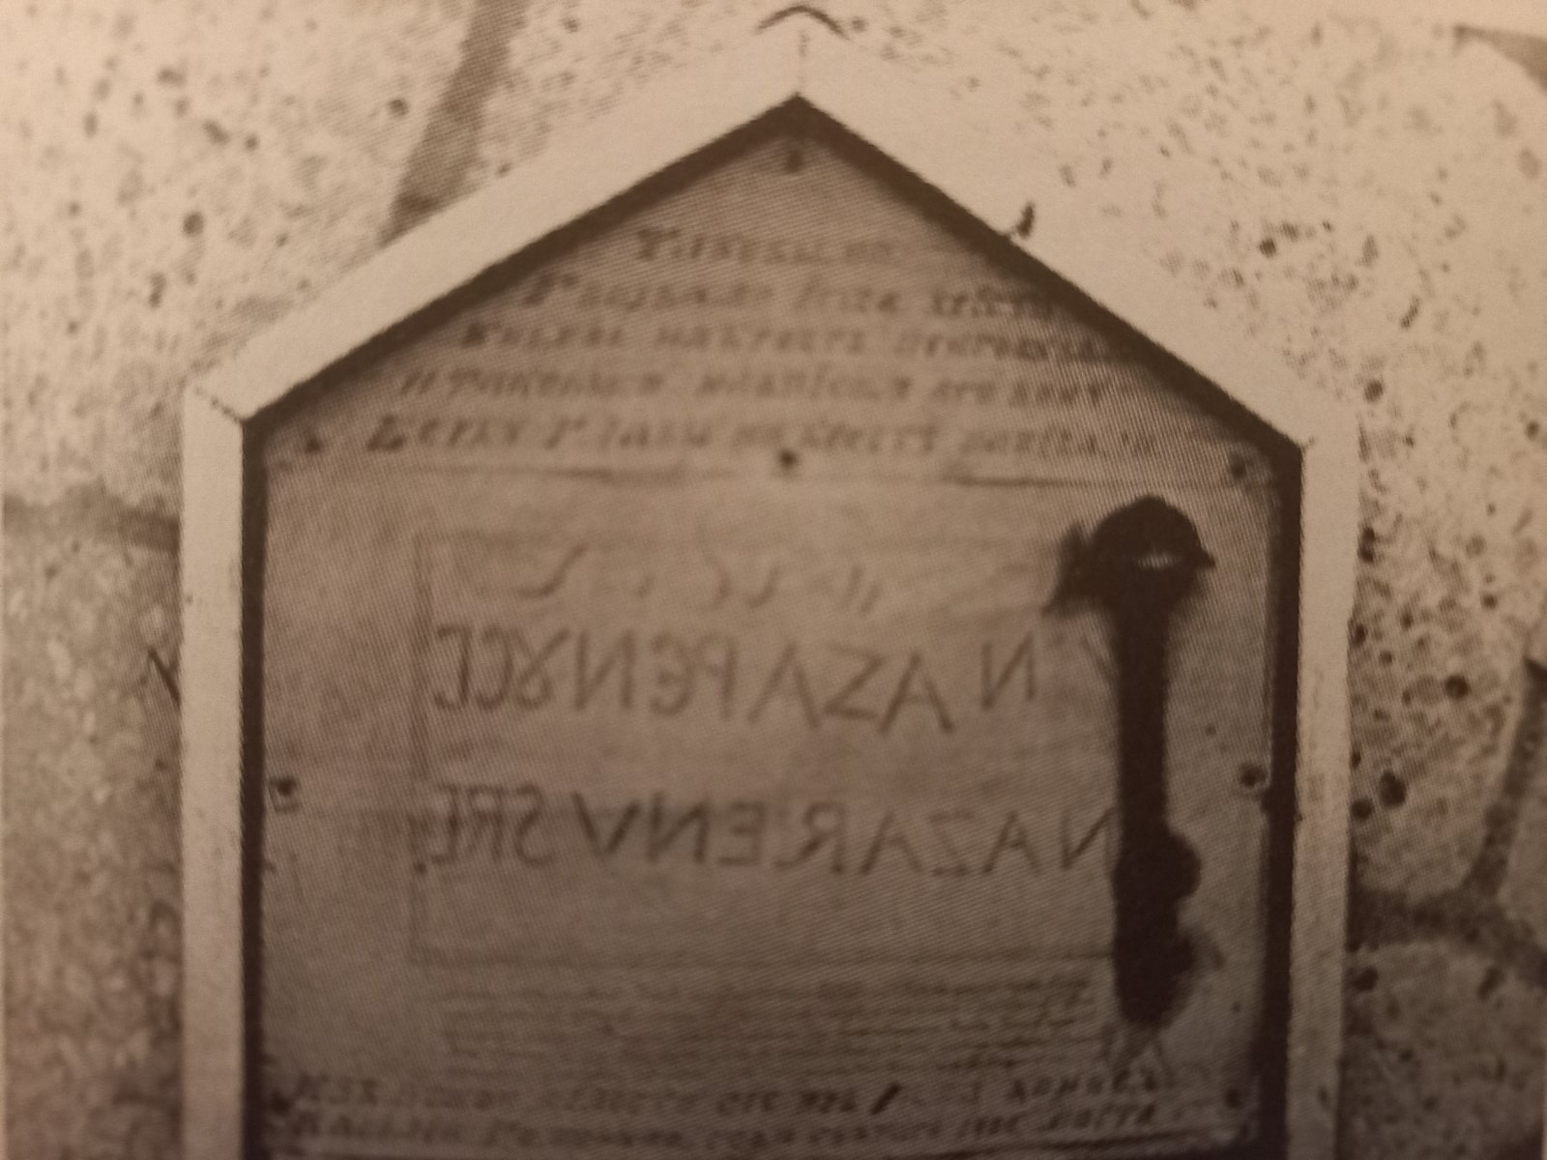
До відкриття нової церкви сільський староста Василь Гомонай (Грицак), заздалегідь (1900 р.) привіз із Риму церковну реліквію – зразки гвіздків, якими був прибитий до хреста Ісус Христос. Арамійською мовою було написано: “Такими гвіздками Ісуса Христа жидове на хресті пригвоздили і таким надписом його вину вище Голови на хресті написали”. Переклад оригіналу учитель Малейко Василь подає так: “Тріумфальний образ животворящого хреста, нашого Господа Ісуса Христа, який нині у Римі біля монастиря Цістерцінів, між Базилікою святого хреста в Єрусалимі та між каплицею святих реліквій зображено, назви якої істина знаходження. Булла Папи Александра Пія VI. Видана 29 липня 1496 року істинна доводиться.
В кінці додано: “Изь божой мілости сіє из Рима донесь Васілій Гомоннай, года святого
1900 міс. март”. Ця реліквія знаходиться на стіні в службовій кімнаті церкви у спеціальній рамі під склом.

Slide 7
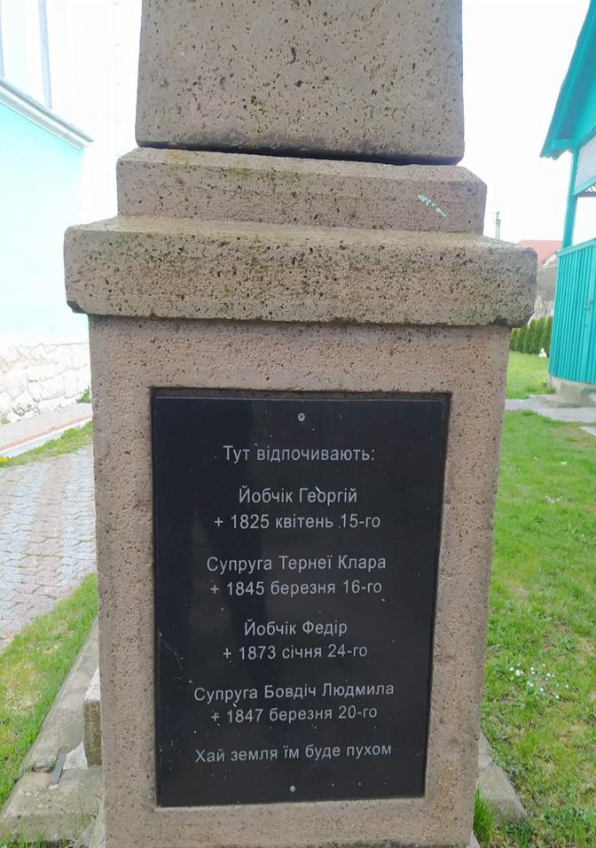
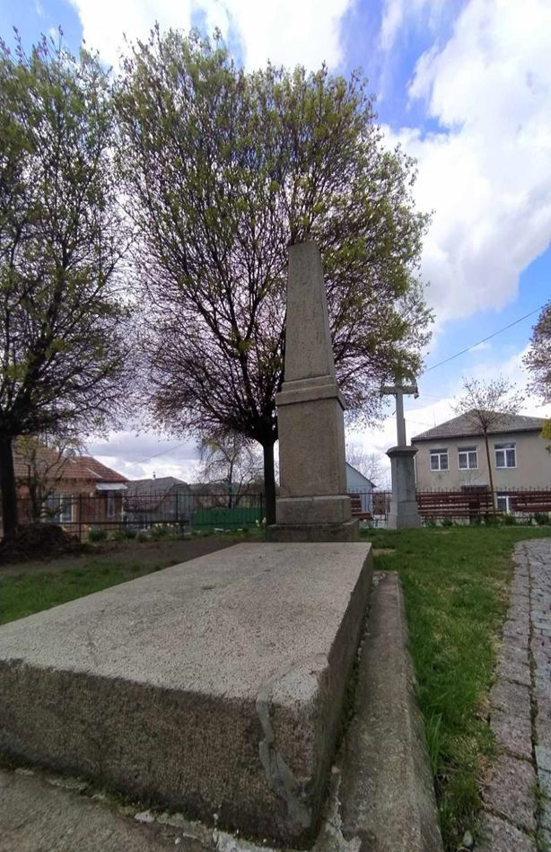
На подвірʼї церкви знаходиться усипальниця (крипта), в якій поховано 4 особи. Поховані були з роду священиків, бо тільки знатних людей і членів священичої сімʼї ховали біля церкви. В 1960 році в Залужжі побувала рідня похованих. Вони були дуже задоволені, що усипальниця їхніх рідних добре збереглась.
На надгробному камені висічено такі слова: “Тут відпочивають: I.T.T. nyugodnak. Йобчік Георгій + 1825 квітень 15-го Jobcsik Cyjörgy + 1825 aprilis 15-én. Супруга Тернеї Клара + 1845 березня 16-го cs. neje Terney Klára + 1845 március 16-én. Йобчік Федір + 1873 січня 24-го Jobcsik Ferenc + 1873 januar 24-én. Супруга Бовдіч Людмила + 1847 березня 20-го cs. neje Boudics Ludmila + 1847 március 20-én. Хай земля їм буде пухом”.

Slide 8
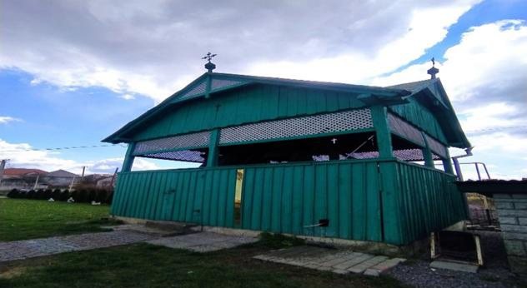
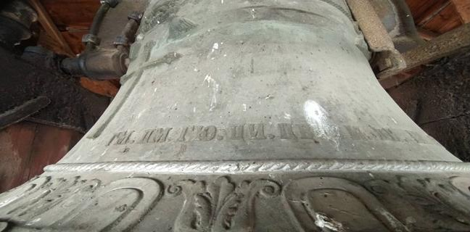
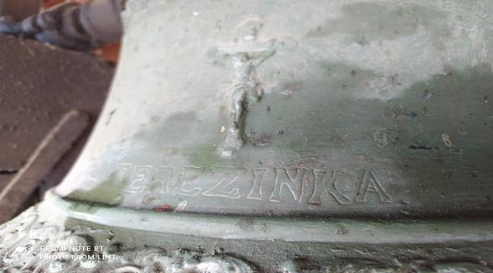
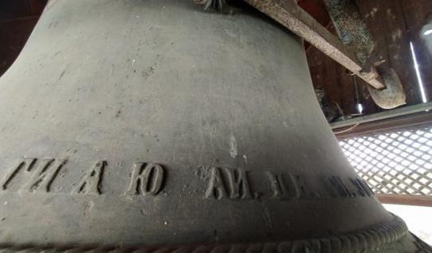
Кажуть, що окрема дзвіниця стояла біля дороги вже на початку XX століття. Теперішню дерев’яну каркасну дзвіницю збудували для дзвонів, а потім перебудовано дзвіницю і перенесено з північного боку на східний бік від входу. Дзвони виготовлені в різні роки, зокрема: великий зроблений 1925 року на доброчинне пожертвування громади селі Залужжя фабрикою дзвонів «Акорд» м. Ужгород; середній в 1921 році зроблений у Словаччині фірмою «Октав Вінер» вагою 460 кг.; малий дзвін - робота Ф. Еґрі, був обміняний у с. Березинка Мукачівського району на пошкоджений дзвін в селі Залужжі у звʼязку з ліквідацією церкви в Березинці. На ньому надпис про те, що виготовлений у 1825 році у Австро-Угорщині.

Slide 9
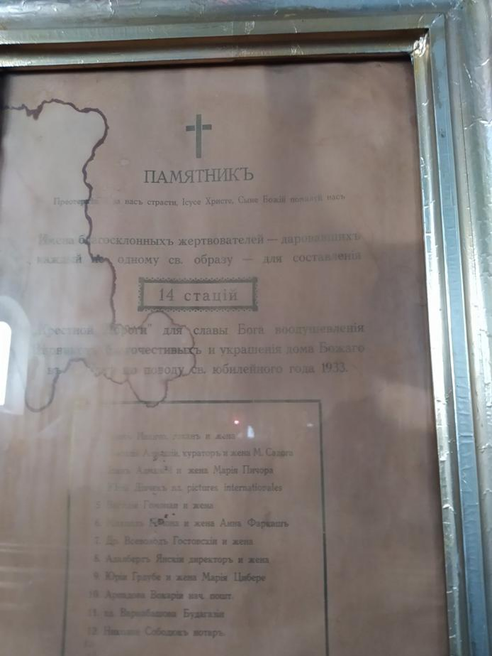
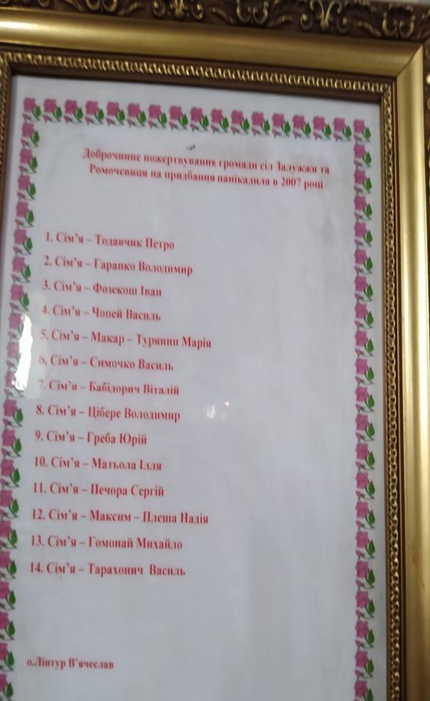
У храмі знаходиться пам’ятка такого змісту: “Памьятник Притерпевший за нас страсти Ісусе Христе Сине Божій помилуй насть”. Имена благосклонних жертвователей – даровавшихь каждий по одному св. образу для составления 14 стаций “Крестной Дороги” для слави Бога воодушевления Вторников благочестивих и украшения дома Божого в Залужь по поводу юбилейного года 1933. Далі перелічено жителів села, які жертвували кошти на ікони. Вкінці такий запис: “Всемилостивий Господи! Жертви сія вознагороди сторицею и сь висоти небесной низпосли Имь изобильной благодати Твоєй”. Також у церкві знаходиться пам’ятка з переліком сімей, які в 2007 році доброчинно пожертвували на придбання панікадила.

Slide 10
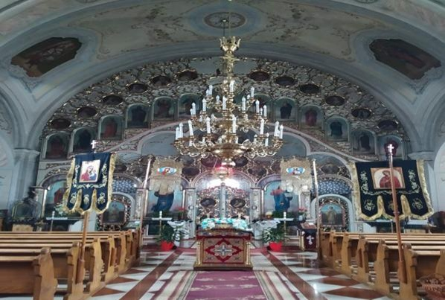
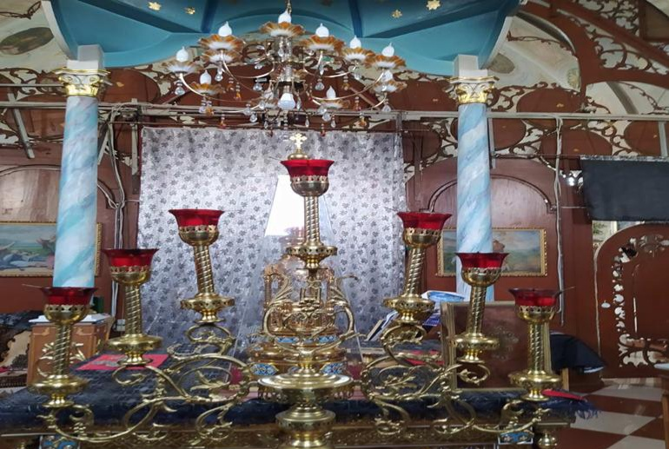
Церква має чудовий іконостас із майстерно намальованими іконами. Настінне малювання (22 фрески) виконали Юрій Балог та Іван Павлович з Мукачева в 1994 – 1995 роках за священика Василя Грицька та голови громади Івана Кампова. Посвятили помальовану церкву в листопаді 1995 року. Кивот зробили Іван Павлишинець та Юрій Логойда.

Slide 11
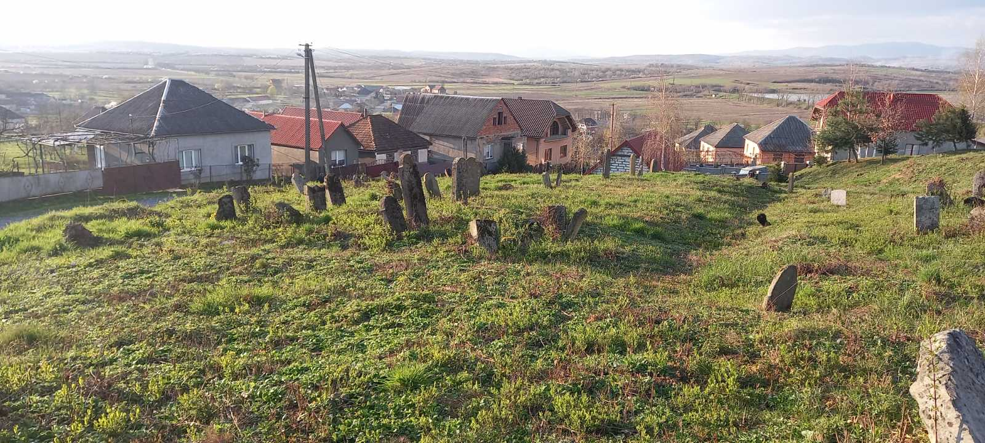
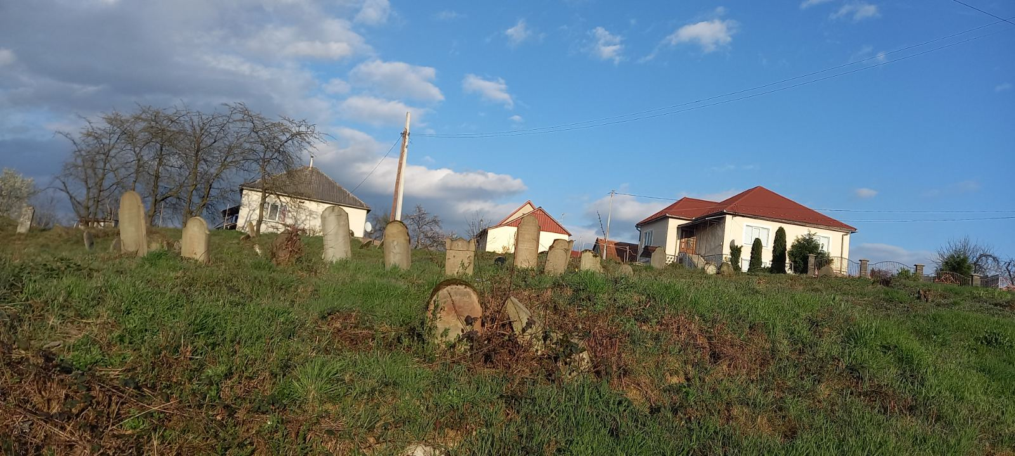
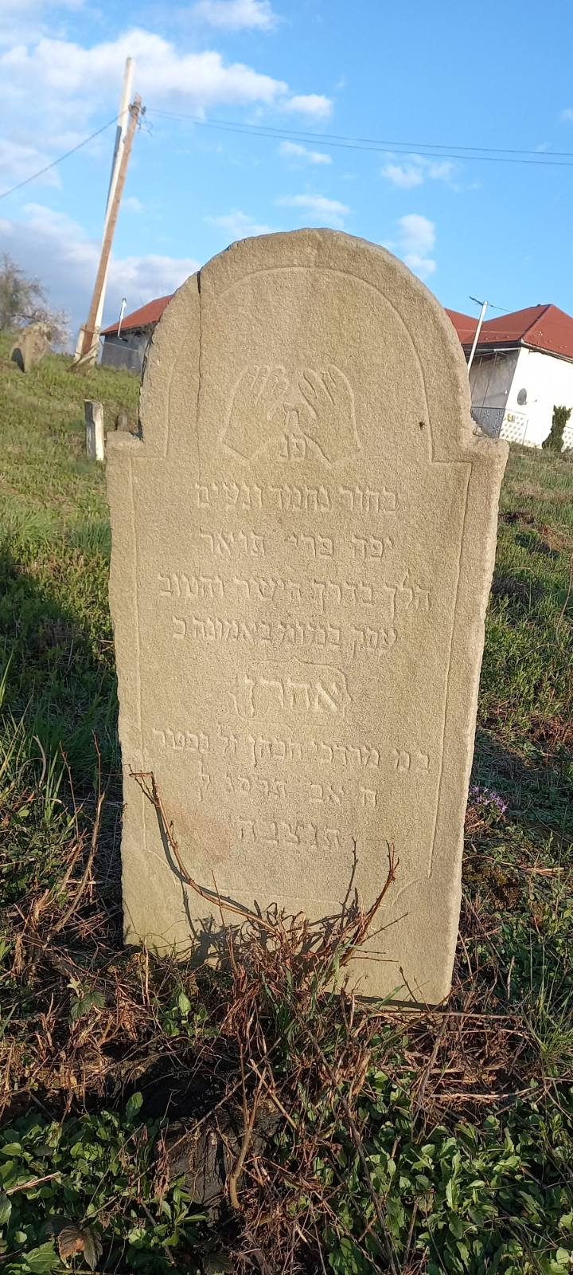
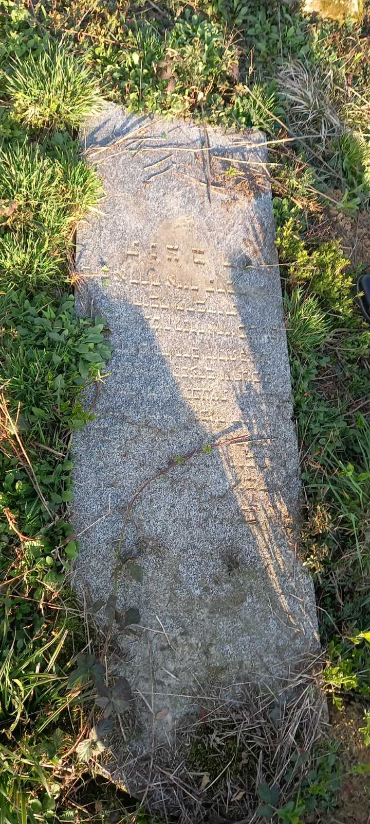
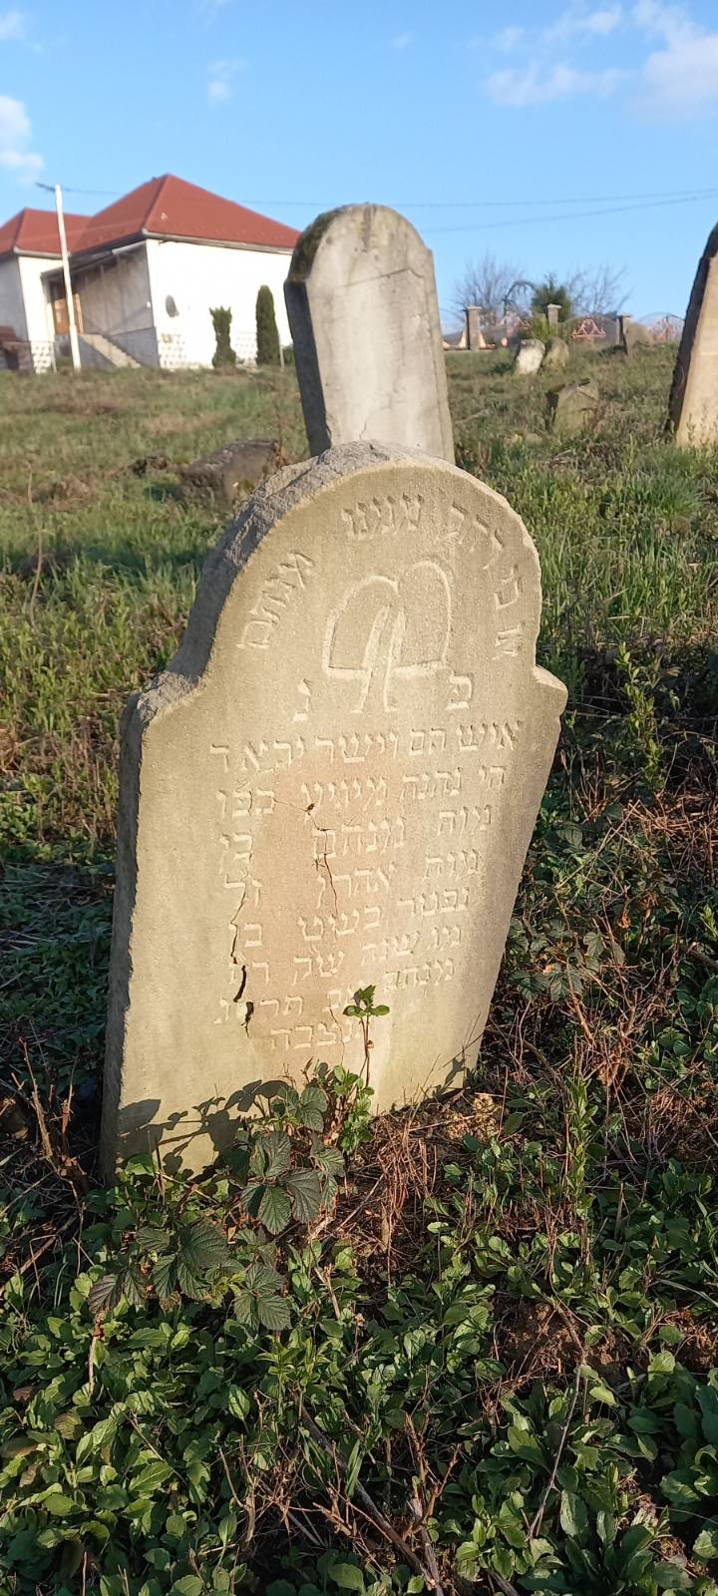
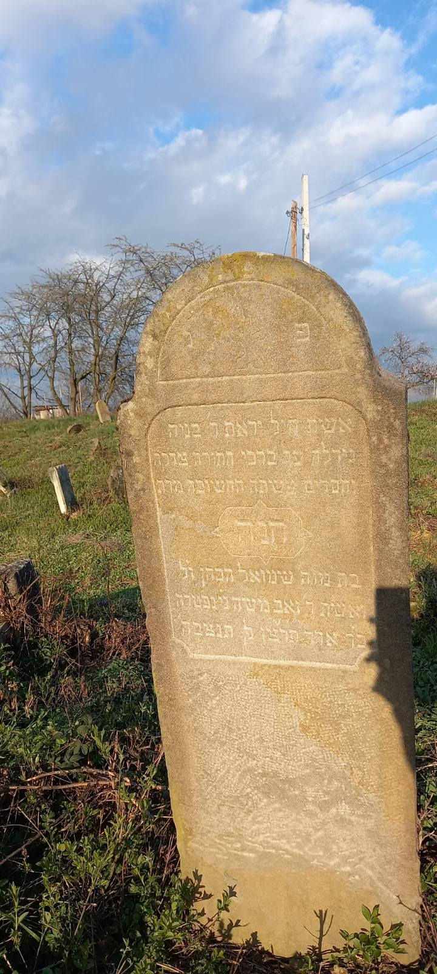
У селі Залужжя, на вулиці Польова 8 розташоване унікальне старовинне єврейське кладовище. Деякі пам'ятники збереглись, хоча єврейські товариства не обнесли його огорожею. Їх зазвичай, розбирали і використовували при будівництві. Колись майже у кожному селі Закарпаття була єврейська громада, але кладовище могло бути одне на три села. Кількість існуючих надгробків – 75. Найдавніший надгробок датується 1830 роком, а найновіший 1915 роком. Єврейські сім'ї, які жили в Залужжі та, можливо, інших сусідніх селах, використовували кладовище Залужжя як останнє місце відпочинку своїх близьких.

Slide 12
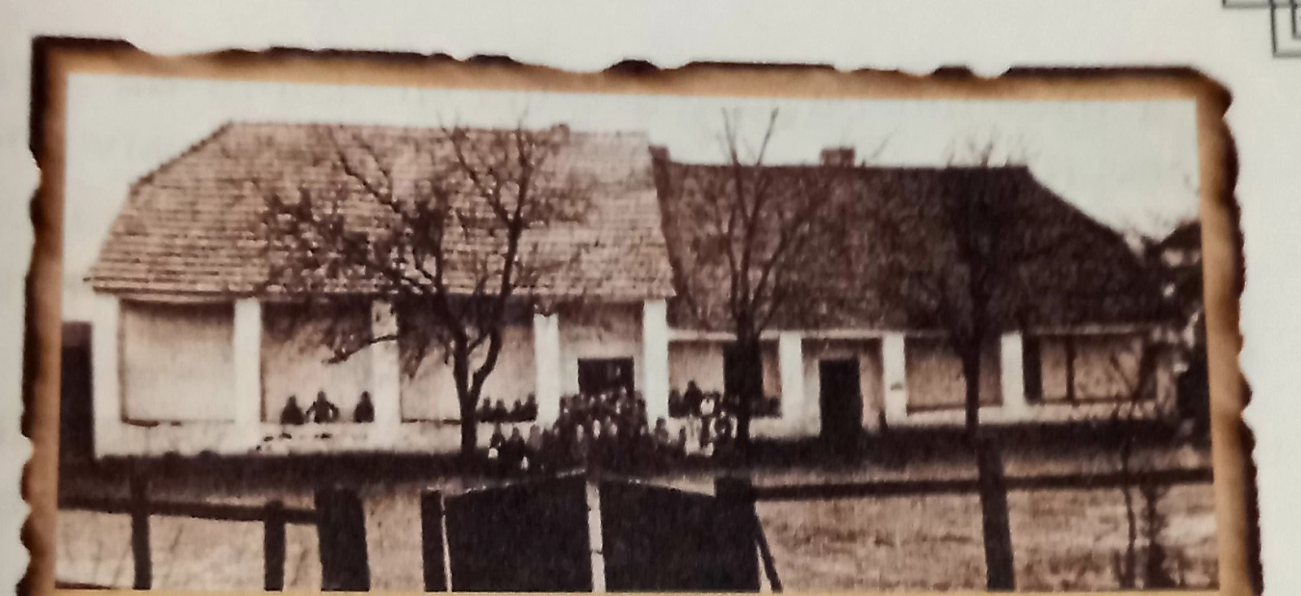
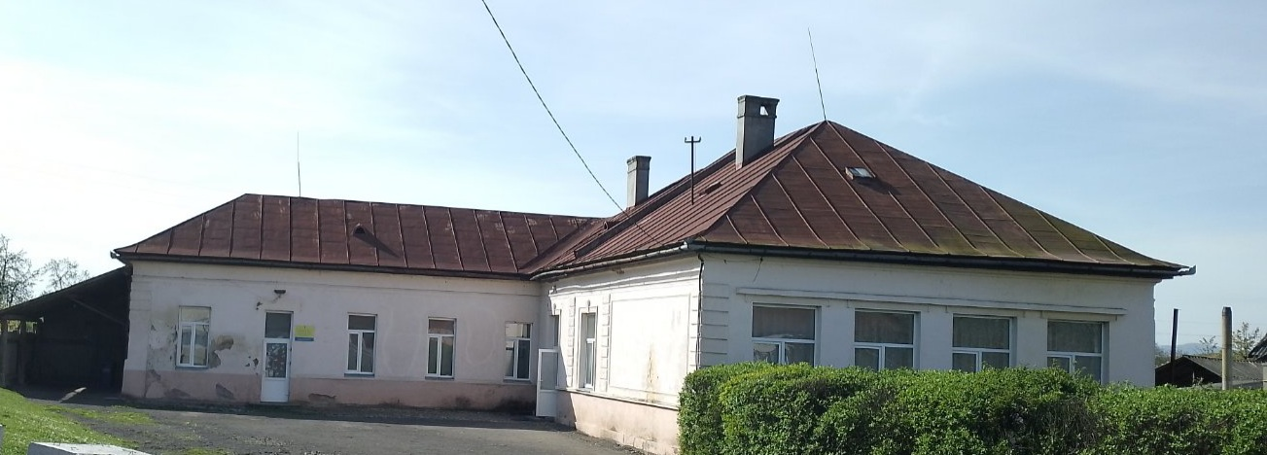
342 роки тому у селі Залужжя (та Ромочевиці) була заснована перша народна школа. Першим учителем був призначений Іван Гольца. З приходом нових вчителів школа збагачувалася новими педагогічними ідеями, досягненнями дидактики і методики навчання і виховання, збагачувалася змістом позаурочна виховна робота. Кожне нове покоління вчителів закладало нові педагогічні ідеї та міцні традиції. Саме за це школі у 20 – х роках ХХ століття було присвоєно звання “Зразкова школа”. У наступні роки з моменту реорганізації школи в Залужанську загальноосвітню середню школу, ця школа стала центральною для всіх навколишніх сіл мікрорайону: Завидова, Макарьова, Барбова, Пістрялова, Лалова, Верхнього Коропця, Фогараша, Софії, Яблунова, Гандеровиці, Станова та інших. Умови навчання і виховання дітей значно покращились.

Slide 13
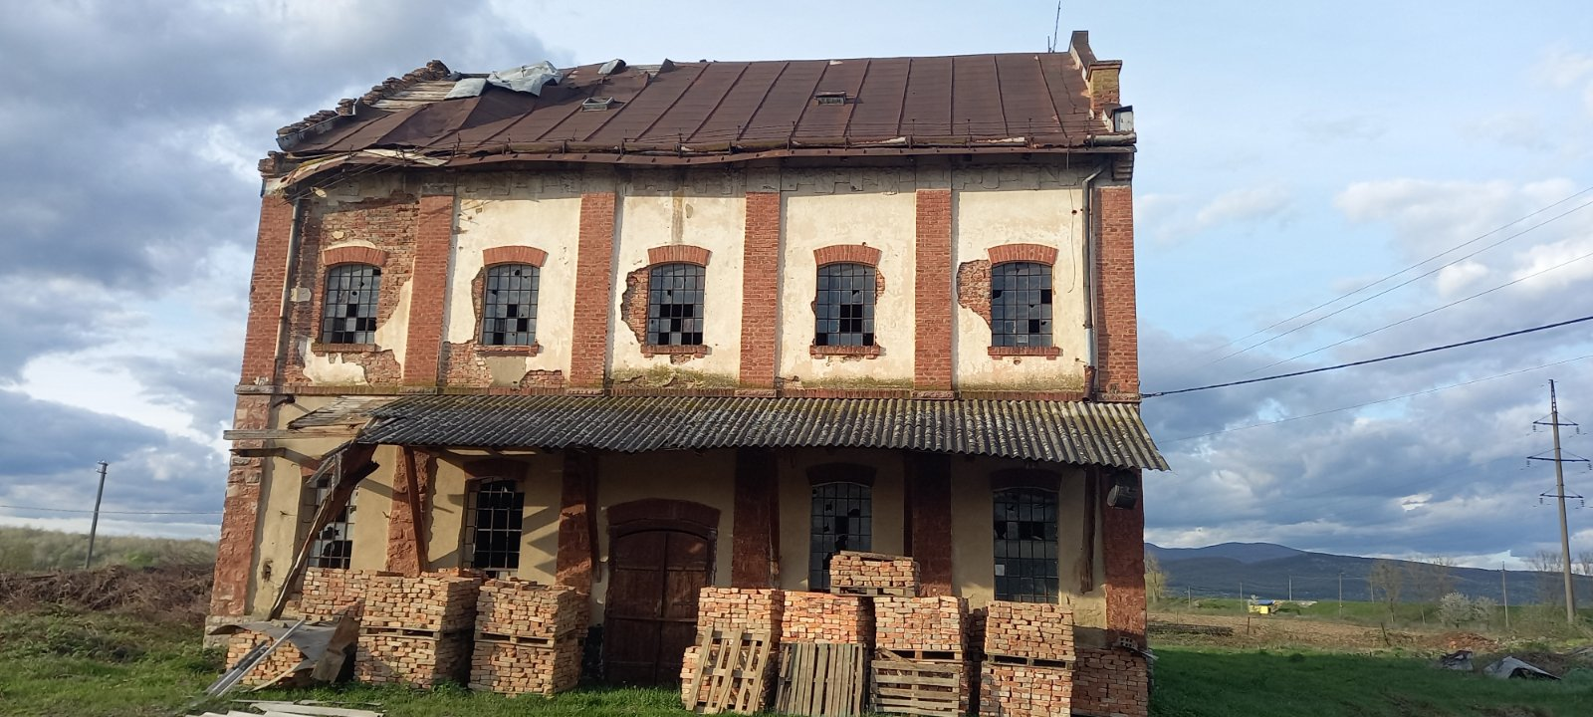
Важливою пам’яткою минулого нашого села є будівля старого млина. За свідченнями старожилів дана споруда була збудована на місці старого водяного млина на початку ХХ століття євреями, які очевидно проживали на цій місцевості. Після розпаду Радянського Союзу, криза охопила всі сфери життя суспільства. У незалежній Україні відбулася приватизація, з часом почала зменшуватися потреба в послугах борошномельних підприємств. На початку ХХІ ст. млин занепав.

Slide 14
ВИСНОВКИ
Працюючи над науково – дослідницьким проєктом ми дійшли висновку, що рідна земля у кожної людини, односельчанина, “земляка”, повʼязана з тією чи іншою територією, населеним пунктом, рідною оселею, вулицею, історичними, культурними, соціально-побутовими традиціями, із звичаями, обрядами, що в кінцевому результаті і складає розмаїтий світ духовних цінностей народу та нації.
Можна стверджувати, що важливу роль у формуванні духовності та віри людей відіграє церква. У кожному населеному пункті має бути своя святиня, яка допоможе людям відчути Боже благословення, знайти правильний шлях, подолати внутрішню тривогу, віднайти спокій. Без цього не можливо прожити у сучасному світі, а особливо в умовах глобальних проблем сучасності, війни в Україні та в шаленому потоці інформації.
Сучасна церква “Покрова Божої Матері” побудована в період 1909 – 1912 років на місці старої дерев’яної церкви. Велику грошову допомогу в будівництві надавали громадяни села, які були на заробітках за океаном. Було досліджено цікавий факт, що до відкриття нової церкви сільський староста Василь Гомонай, заздалегідь (1900 р.) привіз із Риму церковну реліквію – зразки гвіздків, якими був прибитий до хреста Ісус Христос. На подвір’ї церкви знаходиться усипальниця Йобсті, в якій поховано 4 особи. Поховані були з роду священників. Біля церкви знаходиться дерев’яна дзвінниця з трьома дзвонами. Вдалося дослідити першу сільську школу, єврейський цвинтар, сільський млин.
Знання історії свого населеного пункту, своєї оселі, її традицій є ознакою людської культури, соціальної зрілості особистості. Людині-патріоту завжди притаманно гордитися своїм рідним краєм, отчим домом. З якою душевною теплотою згадують рідні місця видатні люди — письменники, актори, вчені! У щасливі й скорботні моменти свого життя всі ми подумки повертаємося у своє дитинство, до рідної сімʼї, у своє рідне село.

Slide 15
СПИСОК ВИКОРИСТАНИХ ДЖЕРЕЛ
1. Алмашій М. І. Залужанська школа на сходинках історії. Науково – педагогічне видання. Ужгород: “Карпатська вежа”, 2016. 220 с.
2. Алмашій М. І. Мої метаморфози. Ужгород: “ПП Повч Р. М.”, 2008. 236 с., іл.
3. Алмашій М. І., Ромочевиця: Історико – етнографічний нарис. Ужгород: Закарпаття, 1999. 224 с., іл.
4. Мукачівщина. Край величної історії і значних перспектив. Фотоальбом – книга. За редакцією Оксани Головчук. Стрий, 2013, 176 с.
5. Нариси історії Закарпаття. Том ІІІ (1946-1991). Ужгород: Госпрозрахунковий редакційно – видавничий відділ управління у справах преси та інформації, 2003. 648 с.
6. Приймич Михайло. Іконостаси Закарпаття. Історико – мистецькі нариси. Вст. ст. М. Сирохмана. Ужгород: Карпати, 2014. 184 с., іл.
7. Ромочівсько – Залузька Святопокровська церква. За матеріалами В. І. Малейка. Упорядники В. В. Горват, В. В. Тарахонич. Мукачево: Видавництво “Карпатська вежа”. 16 с.
8. Сирохман Михайло. Будівничі закарпатських церков. Ужгород: Видавництво Олександри Гаркуші, 2019. 198 с.
9. Сирохман Михайло. Церкви України. Закарпаття. Churches of Ukraine Zakarpattia. М. Сирохман. Львів: Видавництво "Мс", 2000. 879 с.: іл.
10. Туряниця Юрій. На Закарпатті 100 років тому було майже тисяча млинів. Хустньюз. 2017. 13 жовтня.

